Slide 1
Solución de problemas con GMaps
Julián Andrés Brito
Víctor Mora
Juan Camilo Castillo

Slide 2


Identificación del problema
Ver la ubicación exacta de un sitio turístico colombiano, en el mapa, donde pueden seleccionar entre 100 sitios turísticos que están dispersos por todos los departamentos de este país y además otra mostrar un gráfico con la cantidad de sitios turísticos que tiene cada departamento del país.

Slide 3

Recolección de información
Se recogió la información del DANE, quien llevo una encuesta en el año 2011 a los diferentes hoteles y alcaldías de los departamentos de Colombia, donde se recogió la información sobre los sitios turísticos que hay en cada departamento del país.
Los resultados que se presentan de la Encuesta de Gasto en Turismo Interno (EGIT) y de la Encuesta Nacional de Hoteles, son el fruto del convenio 146 de 2011 firmado entre el Ministerio de Comercio, Industria y Turismo (MINCIT) y el DANE

Slide 4
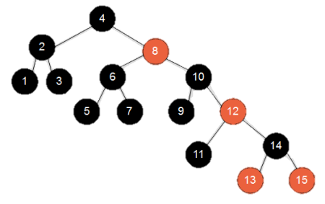
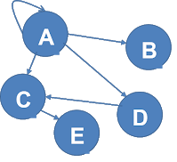

Ideas creativas
GRAFOS
ARBOLES ROJO Y NEGRO
ARREGLO DE TAMAÑO VARIABLE
ARREGLO DE TAMAÑO FIJO

Slide 5
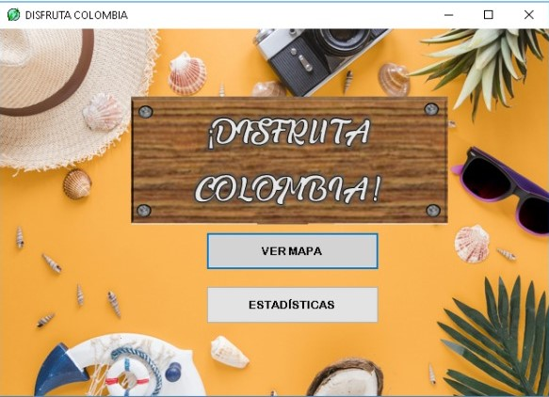
Diseño

Slide 6
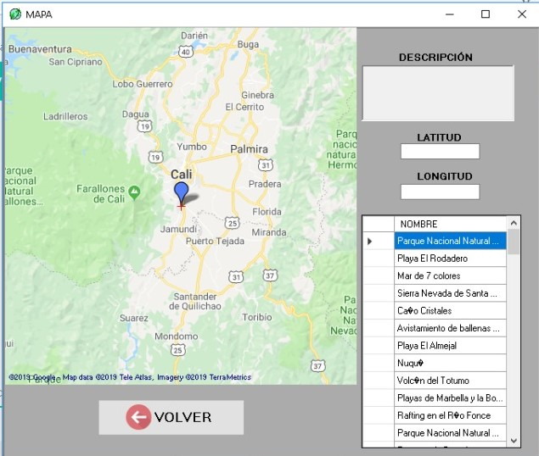
MAPA

Slide 7
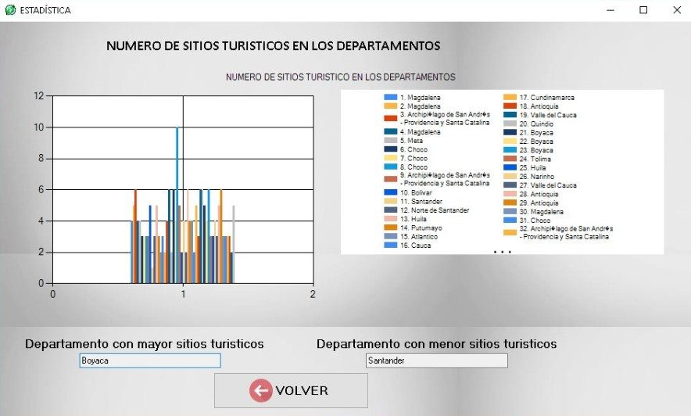
ESTADÍSTICA

